Slide 1
스크립트 언어 텀프로젝트 기획발표
2017184024 이예지
2017184032 진서영

Slide 2
목차
프로그램 소개
사용 API
구현기능
개발일정

Slide 3
프로그램 소개
유기동물(강아지, 고양이 등등)의 정보를 조회

Slide 4
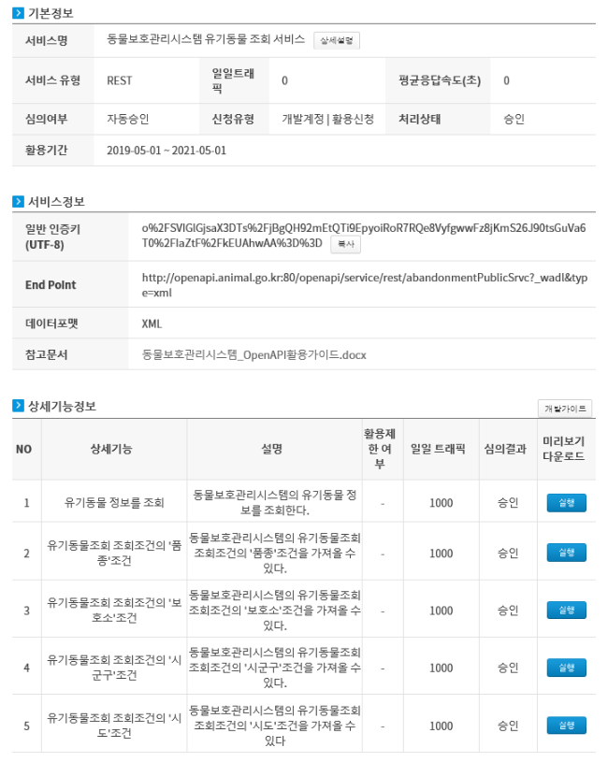

사용 API

Slide 5
구현기능
유기동물 보호소 조회(지도)
품종 조회
마리 수 조회
전화번호

Slide 6
개발일정

